Slide 1

유뷰브 스트로브(가제)
최영조
사용 : Python 내 라이브러리(pandas, matplotlib, scikit-learn, konlp, Beautifulsoup 등)

Slide 2
INDEX
1. 개요
2. 분류 모델 구축
3. 전반적 추세
4. 개별 동영상에 대한 분석
5. 발전 방향 및 미비점

Slide 3
1
개요
분석목적
댓글 수집을 통해 유튜버로써의 인기를 구체적으로 시각화 및 수치화
인기의 변화 정도 파악
각 동영상별 인기 장면을 파악
→ 이와 같은 내용들을 유튜버에게 피드백 자료로 제공
분석 방법
게임스트리머 ‘우왁굳’의 모든 댓글 (1,358,094개, 5월19일 기준)을 수집해 감성분석을 실시한다.
감성분석한 결과로 해당 유튜버의 전반적인 인기 정도를 파악한다.
각 동영상마다의 댓글을 분석하고 특정 시간이 언급된 경우 긍정/부정적인 내용인지, 다른 시청자들이 호응하는지를 살펴본다.

Slide 4
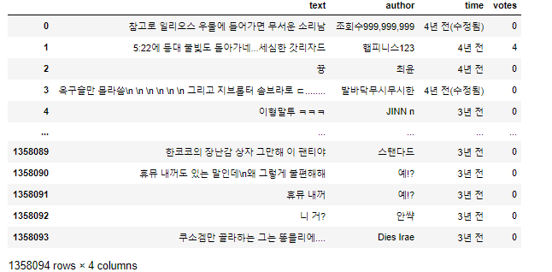
2
분류 모델 구축
분석을 위해 준비된 데이터셋은 다음과 같다.

Slide 5
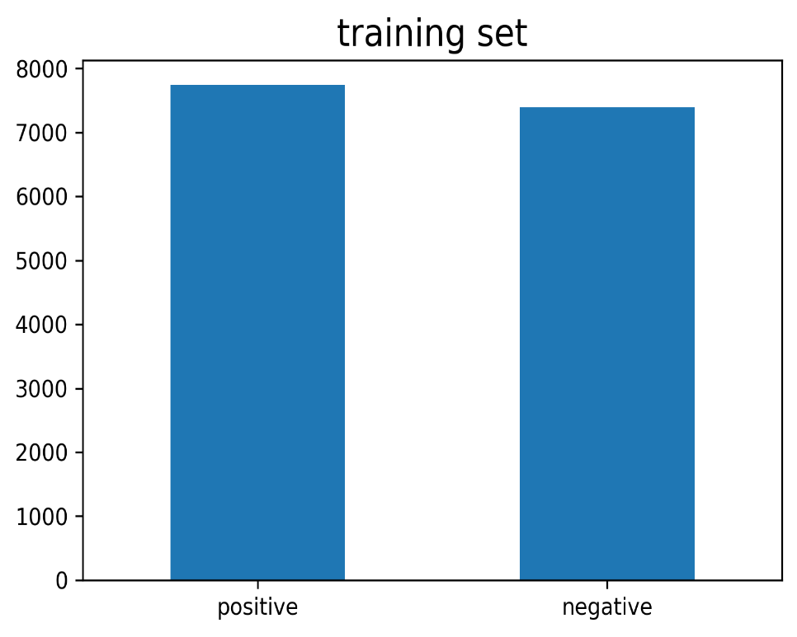
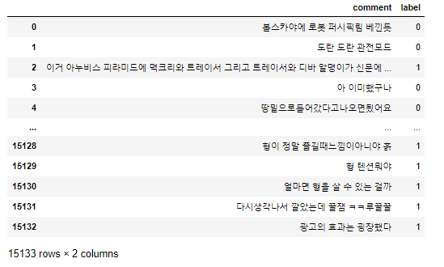
2
분류 모델 구축
감성분석 지도학습 훈련을 위해 15,133개의 댓글에 대해 라벨링을 진행하였다.
0은 부정, 1은 긍정적인 반응을 가리킨다.
긍정 : 7,743 부정 : 7,390 으로 학습 시 편향이 발생하지 않게 라벨이 분포 되어있다.

Slide 6
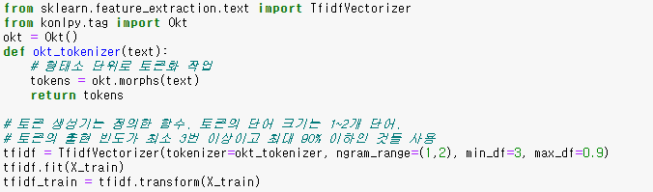
2
분류 모델 구축
감성분석
정규표현식을 사용해 한글만을 남긴 데이터에 tf-idf 벡터화를 사용해 전처리를 완료했다.
이때 토큰 생성기는 konlp의 형태소 단위 토큰화 함수를 사용하였다.
참고) tf-idf (term frequency inverse document frequency)
Tf-idf 벡터화는 특정 문서에 많이 나타나는 단어는 가중치를 높이고 모든 문서에 많이 나타나는 단어는 문서의 특징을 나타내는 단어가 아니라 범용적으로 사용되는 단어 취급하여 가중치를 낮추는 방식이다.

Slide 7
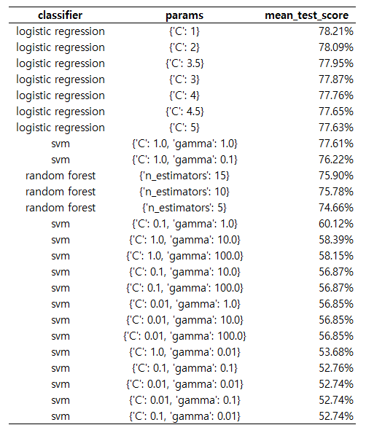
2
분류 모델 구축
Tf-idf 벡터화를 거친 데이터에 여러 머신러닝을 사용한 결과는 우측과 같다.
이중 성능이 가장 좋은 logistic regression을 사용하도록 한다.
(정확도 향상을 위해 영화 리뷰 데이터셋 150,000개를 추가로 학습에 이용했으나 72% 수준의 정확도만을 기록했다.)

Slide 8
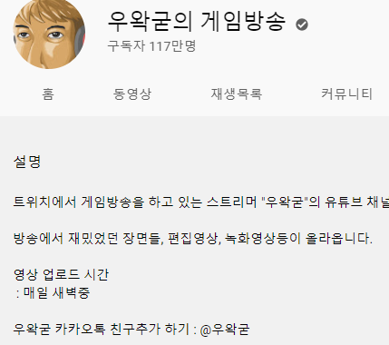
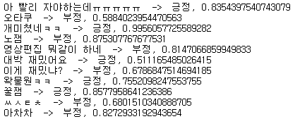
2
분류 모델 구축
분류 모델 사용 예시
임의로 만든 문장에 해당 분류 모델을 사용해보았다.
각 문장이 긍정인지 부정인지 판단하고 분류기가 판단하는 확률을 같이 나타냈다.
특이한 점으로는 “아 빨리 자야하는데ㅠㅠㅠㅠ”와 같이 그냥 보면 애매한 문장이 84%의 확률로 긍정적인 반응으로 판단된다. 이것은 새벽에 주로 편집 영상을 올리는 “우왁굳”의 특성상 자야 하는데 영상이 너무 재밌어서 그러지 못한다는 댓글이 많이 달리는 것이 반영된 것이라 볼 수 있다.

Slide 9
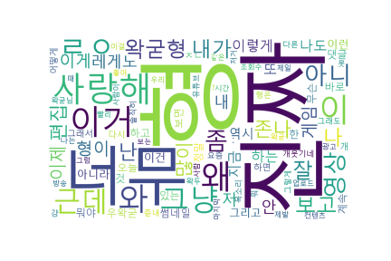
3
전반적인 추세
워드 클라우드
모든 댓글에서 상위 100개의 키워드를 워드 클라우드로 나타냈다.
의미 없는 띄어쓰기나 조사 등은 어느 정도 제외하였다.
‘형’, ’왁굳형‘, ’사랑해’와 같은 단어들의 빈도가 높은 것으로 보아 팬 층이 형성되어 있음을 확인할 수 있다.

Slide 10
3
전반적인 추세
분석 상세
Scikit-learn에서 제공하는 분류기에는 decision_function이라는 메서드가 있다. 이 메서드는 긍정/부정 분류 시 얼마나 강한 정도로 확신하는지를 나타낸다. 이번 분석에서는 해당 값을 어느 정도로 긍정적인 댓글인지, 어느 정도로 부정적인 댓글인지 파악하는 호감도의 지표로 사용하기로 한다.
해당 메서드의 값이 음수이면 부정, 양수이면 긍정적인 것으로 분류기가 판단한다.
같은 긍정반응 댓글/ 부정반응 댓글이라도 정도의 차이가 있는 만큼 해당 메서드를 사용해 긍정 / 부정 정도를 취합한다.

Slide 11
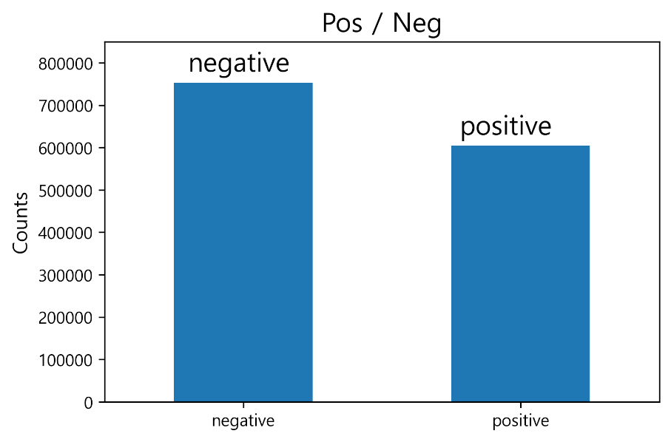
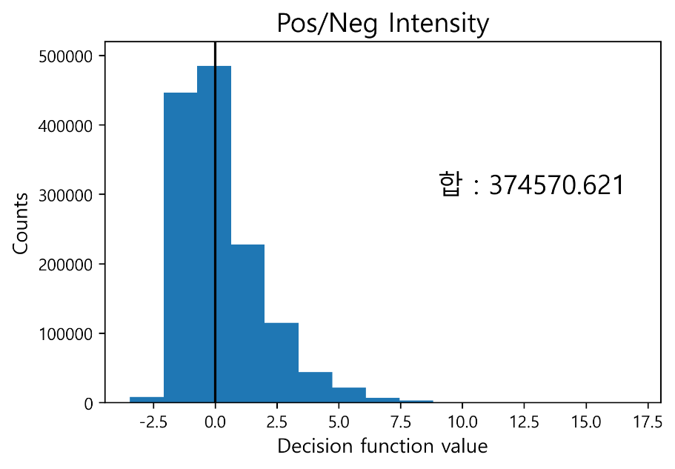
3
전반적인 추세
전체 댓글(1,358,094개)에 대해 분석을 실시하였다.
부정적인 반응의 댓글이 더 많지만 각 댓글이 갖는 반응의 정도로는 긍정적인 정도가 더 크다는 것을 확인할 수 있다.
댓글의 개수를 고려하면 평균적으로 0.27의 값을 갖는다.
감성분석 값에 대해 큰 값을 갖는 팬 층이 많은 것으로 판단할 수 있다.
부정적인 댓글 중에는 아주 강한 정도의 부정 반응은 거의 없는 것을 확인할 수 있다.

Slide 12
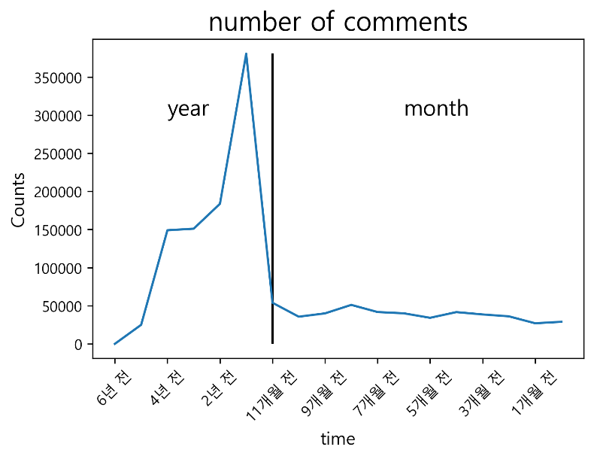
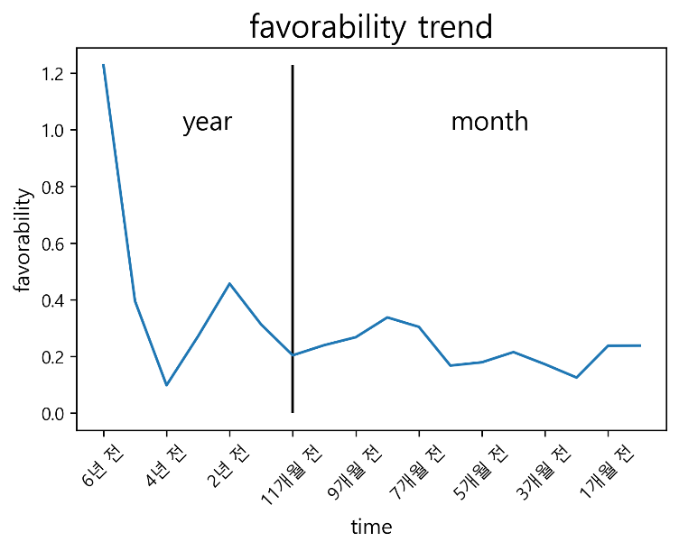
3
전반적인 추세
시간에 따른 추세
(6년 전~1년 전까지는 년 단위, 그 미만은 월 단위로 나타냈다.)
(좌) 시간에 따른 댓글 개수의 변화, (우) 시간에 따른 댓글의 호감도(=감성분석 결과값)
유튜브 개설 초기에는 댓글수가 비교적 적고 호감도가 높았으나, 점차 인지도가 상승하며 댓글 수가 늘어나고 호감도는 중립에 가까워지는 것을 확인할 수 있다.

Slide 13
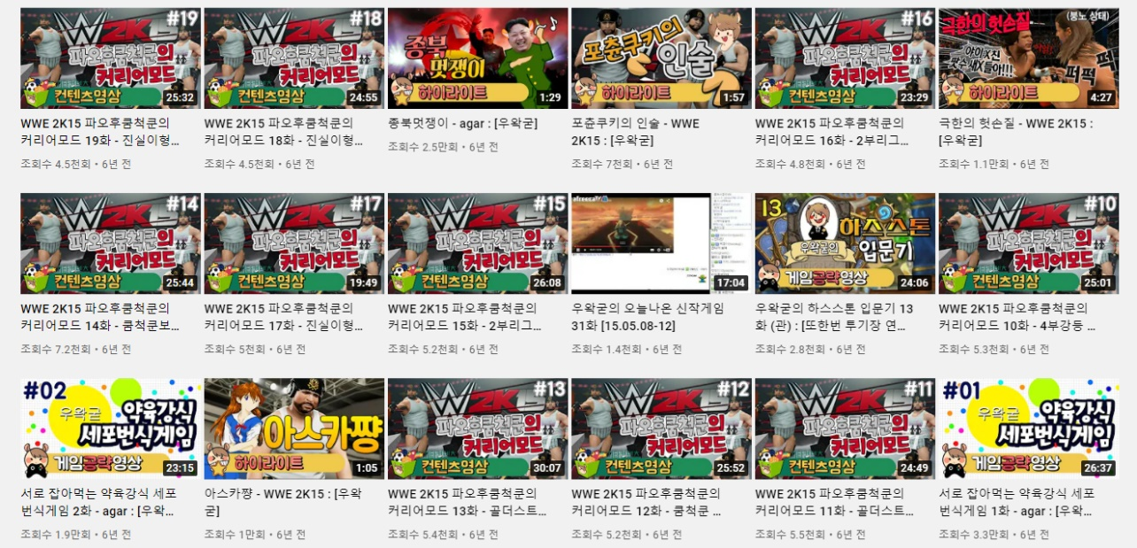
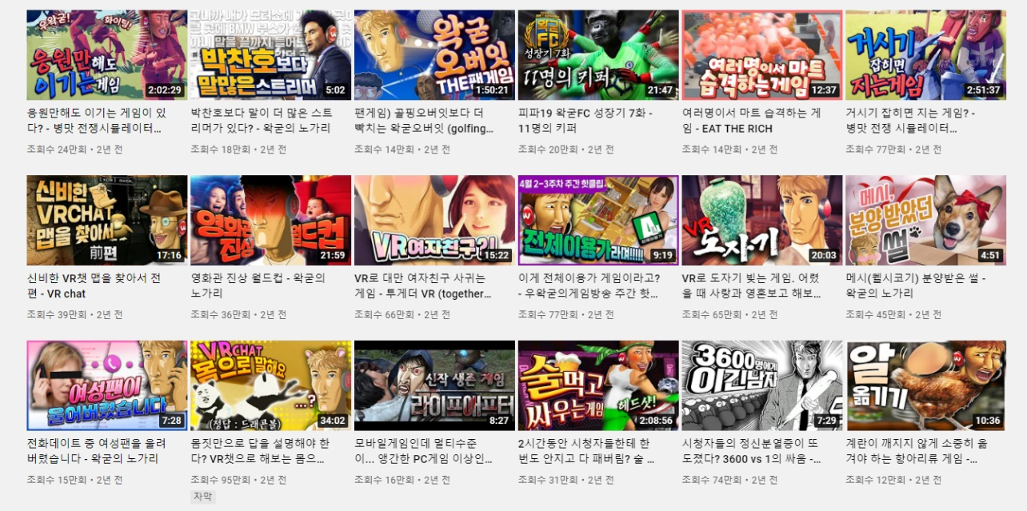
3
전반적인 추세
6년 전, 조회수 4.5천 회
→ 2년 전, 조회수 24만 회

Slide 14
3
전반적인 추세
댓글 작성자 중복 체크
댓글을 통해 유튜버의 인기 정도를 확인하기 위해 댓글의 작성자 중 겹치는 사람이 많은지를 확인해 보았다. 한 사람에 의해서 쓰여지는 댓글 수가 많을 수록 팬 층이 굳건하다고 판단하기로 한다.
물론 다른 유저와의 감정싸움 등으로 여러 댓글이 달리기도 하겠으나 전체적인 추세에서는 무시하도록 한다.

Slide 15
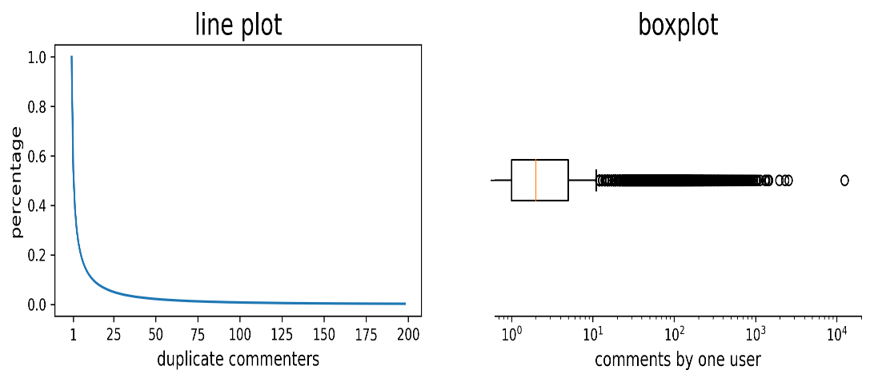
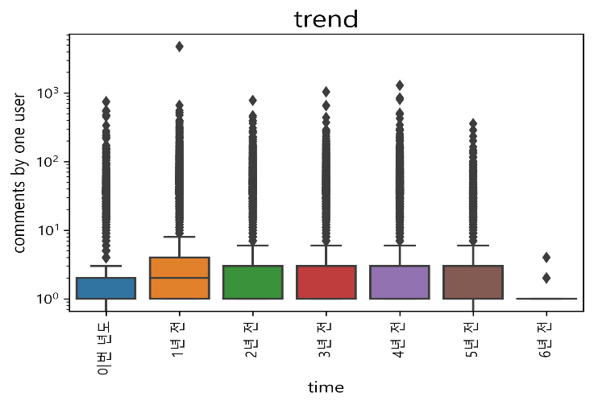
3
전반적인 추세
(좌) 같은 작성자가 쓴 댓글 수의 누적 비율
(가운데) 전체 댓글에서 한사람이 쓴 댓글의 분포 정도
(우) 각 시간대 별 한사람이 쓴 댓글의 분포 정도
대부분은 한 사람이 한 두개의 댓글 밖에 쓰지 않지만 아주 많은 댓글을 남기는 팬 층이 분포해 있는 것을 확인할 수 있다. 특히 이전 페이지의 시간에 따른 댓글 수, 호감 정도와 비교해볼 때 초창기부터 활동하던 팬 층이 두텁게 존재하고 추가로 대중적인 관심을 얻으며 성장해나간 것으로 보인다.

Slide 16
4
개별 동영상에 대한 분석
분석 상세
개별 동영상 별로 전반적인 긍정/ 부정 정도를 파악한다.
특정 시간이 언급된 댓글의 경우 좋아요, 대댓글 수와 감성분석 결과를 한번에 시각화 하도록 한다. 이를 통해 어떤 부분에서 시청자들의 호응도가 좋았는지 혹은 어떤 부분에서 시청자들에게 불쾌감을 주었는지 한번에 살펴볼 수 있다.
개별 동영상 분석은 어느정도 댓글이 쌓였다고 판단되는 5월 2일 전 한달간 업로드된 동영상들을 기준으로 한다.

Slide 17
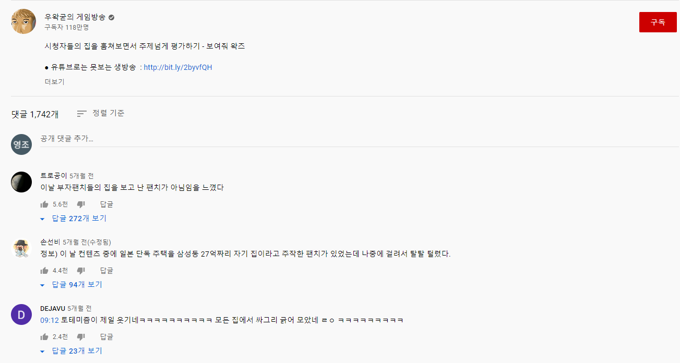
4
개별 동영상에 대한 분석
해당 동영상의 09분 12초를 언급하는 댓글이 좋아요 2400개와 대댓글 23개가 달렸다.
해당 댓글은 웃기다는 내용인데 많은 호응도를 얻은 것으로 보아 많은 시청자들이 주목하는 부분임을 파악할 수 있다.

Slide 18
4
개별 동영상에 대한 분석
다음 페이지의 그래프들은 4월 4일에서 5월 2일 사이 영상들에 대한 개별 감성분석 결과들이다.
그래프 정보 상세
막대의 색은 댓글의 긍정/부정 여부를 나타내는데 하늘색은 긍정, 파란색은 매우 긍정, 연한 붉은 색은 부정, 빨간색은 매우 부정을 나타낸다.
X축은 동영상 내 시간대를 나타내는데 같은 장면에 대해 1:02, 1:03과 같이 다르게 나타낼 수 있기 때문에 15초 단위로 합치는 작업을 하였다.
막대의 색을 나타내는 감성분석 값은 decision_function 메서드를 통해 얻은 호감도 값을 이용하였으며 15초 단위로 합칠 때는 ‘좋아요’, ‘대댓글’ 수에 따른 가중평균을 사용하였다. 긍정/매우 긍정과 부정/매우 부정을 나누는 기준은 +-1.5를 사용하였다.
Y축은 해당 댓글 ‘좋아요’와 ‘대댓글’의 수를 합친 것인데 이 값을 통해 해당 시간대의 감성분석 결과에 얼마나 많은 사람들이 공감하는지 파악할 수 있다.

Slide 19
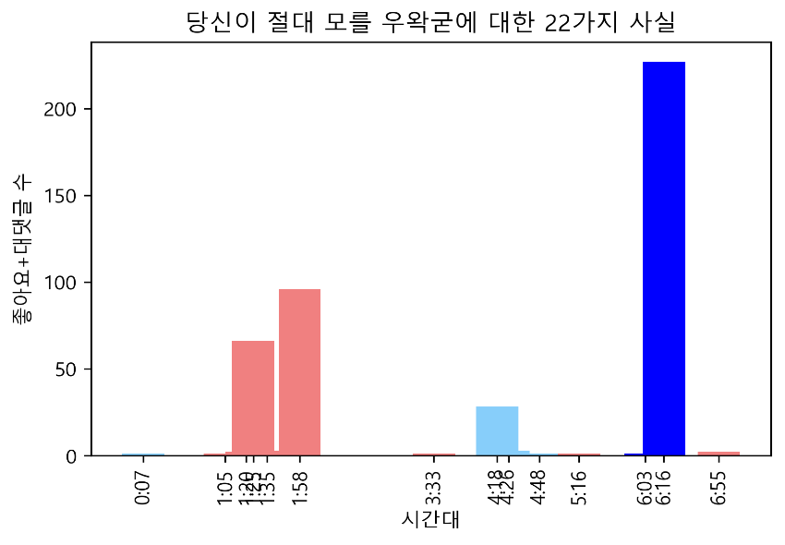
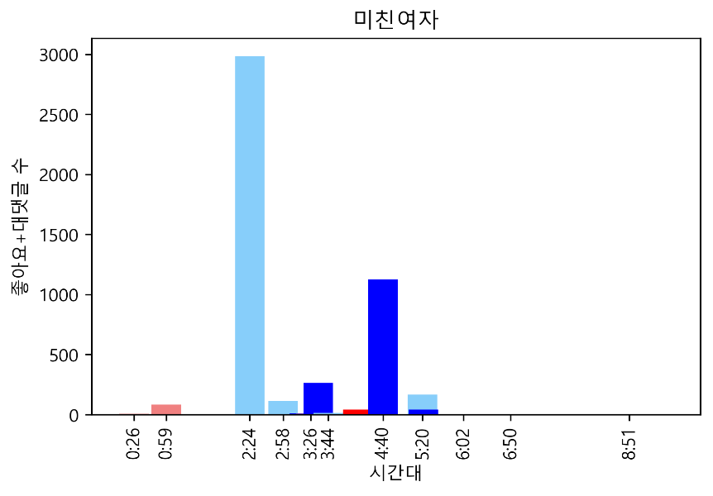
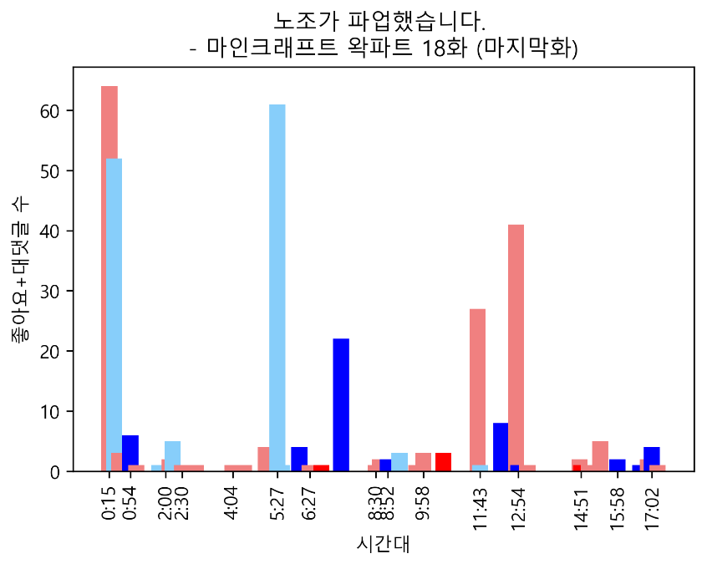
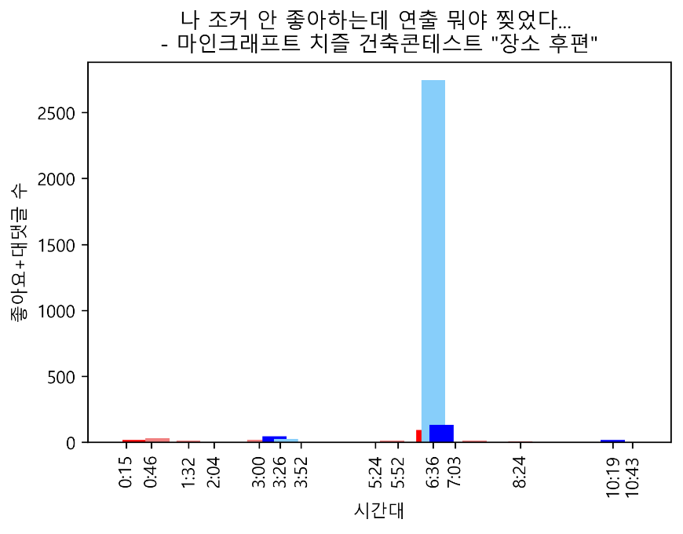
4
개별 동영상에 대한 분석

Slide 20
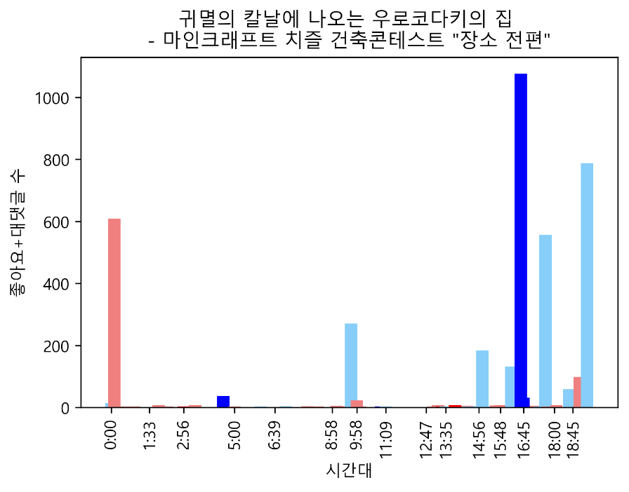
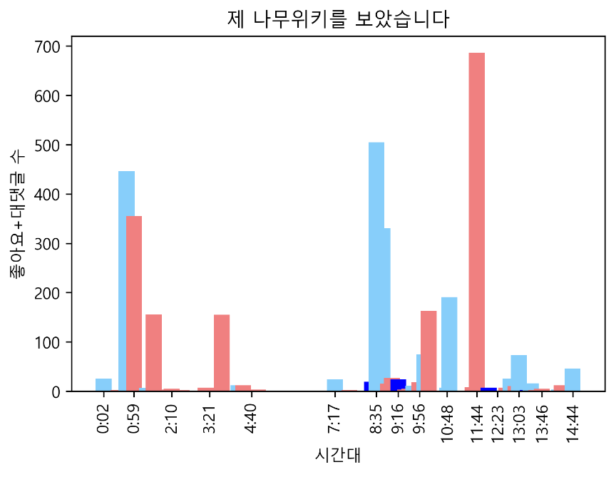
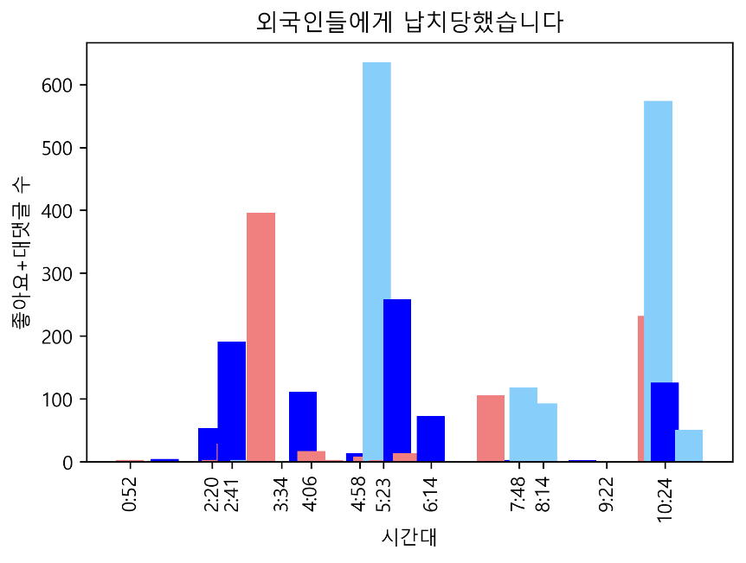
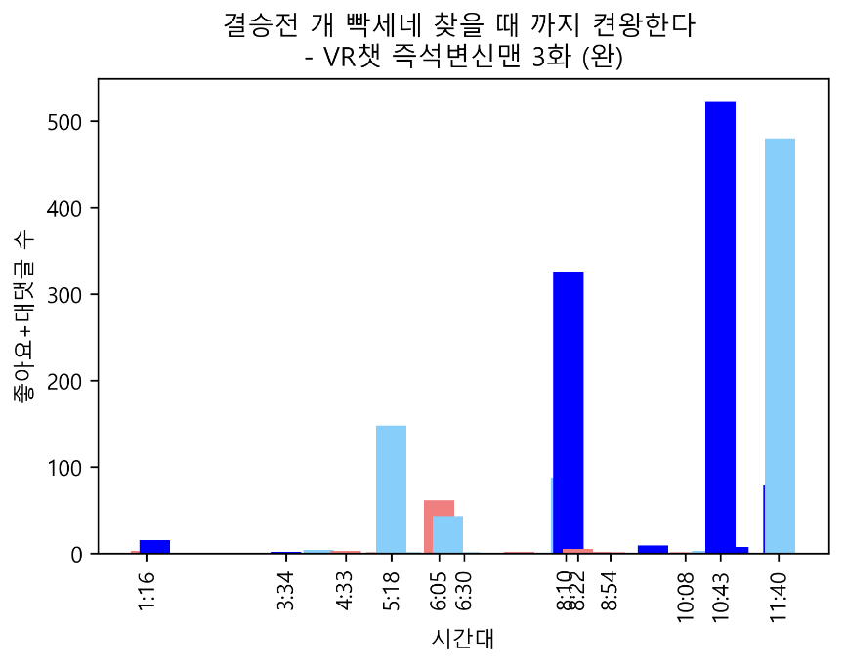
4
개별 동영상에 대한 분석

Slide 21
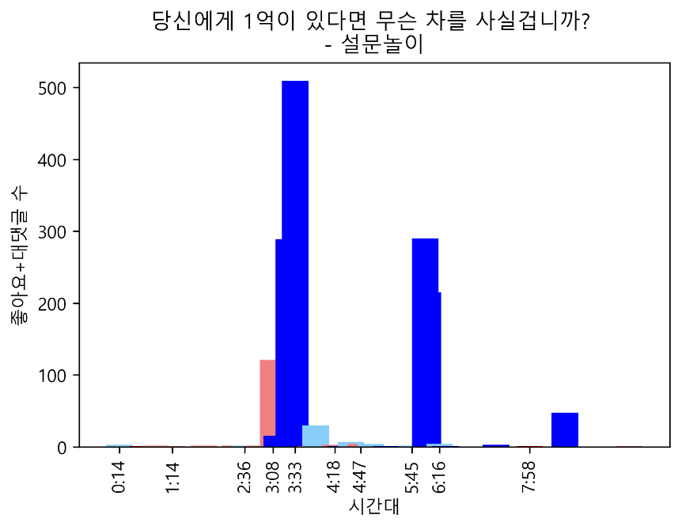
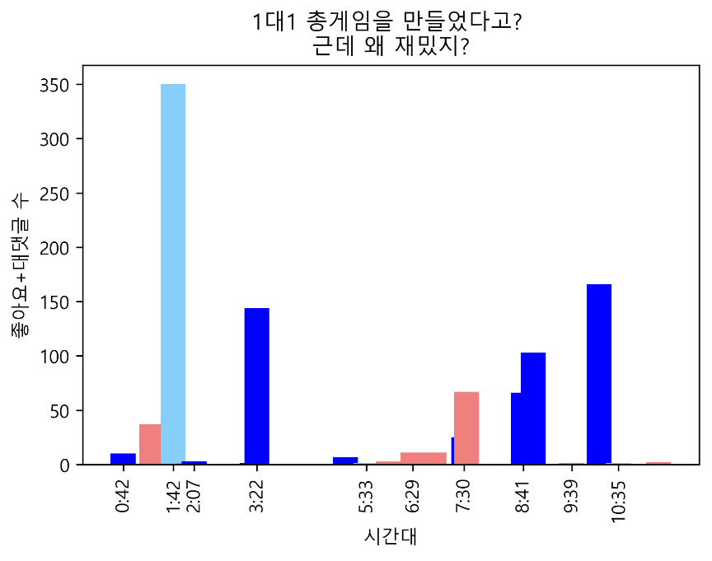
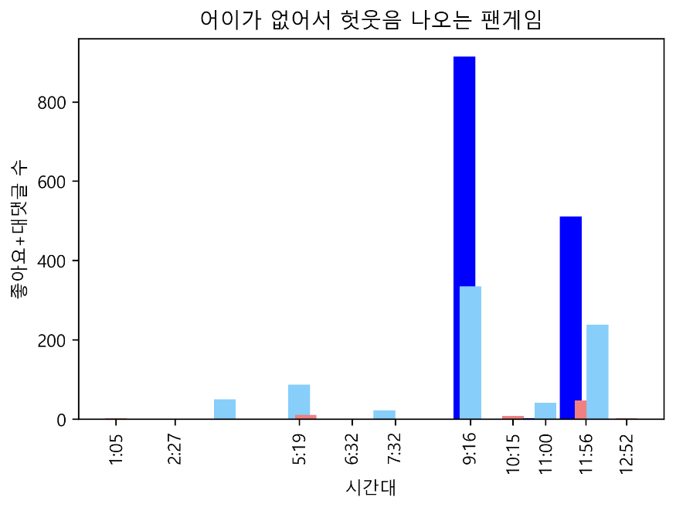
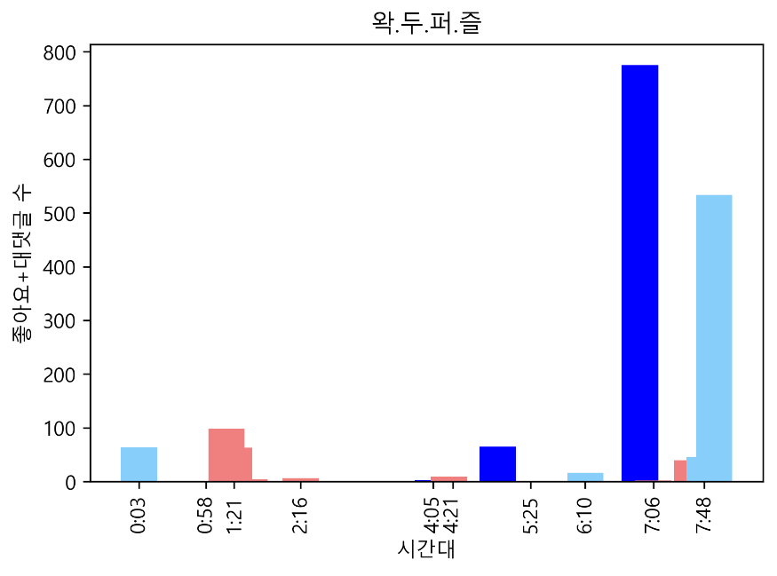
4
개별 동영상에 대한 분석

Slide 22
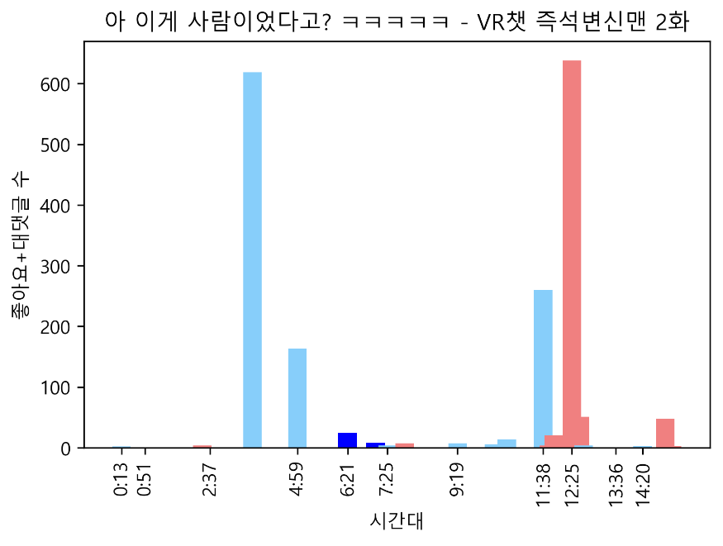
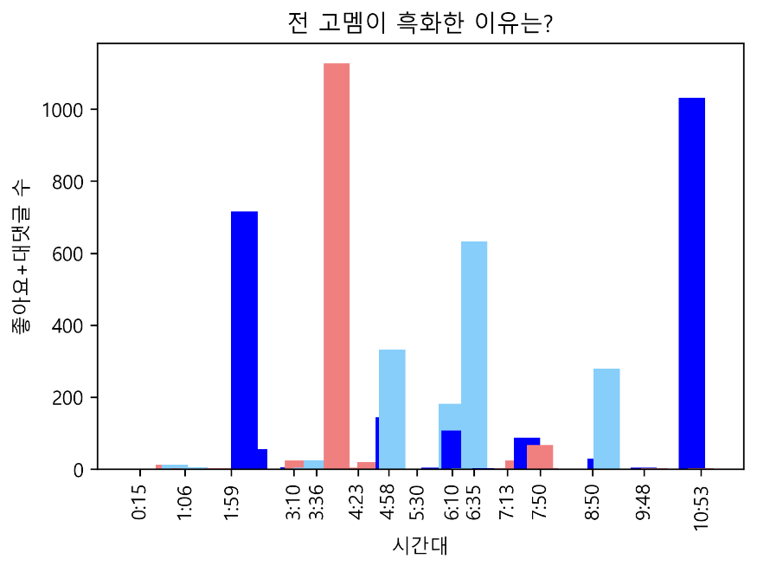
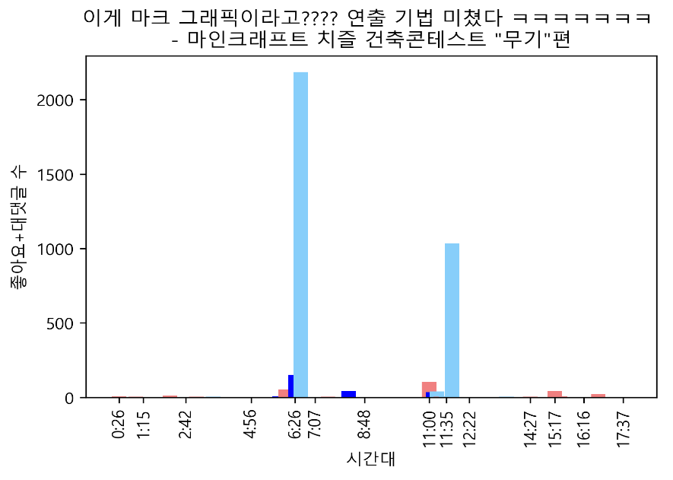
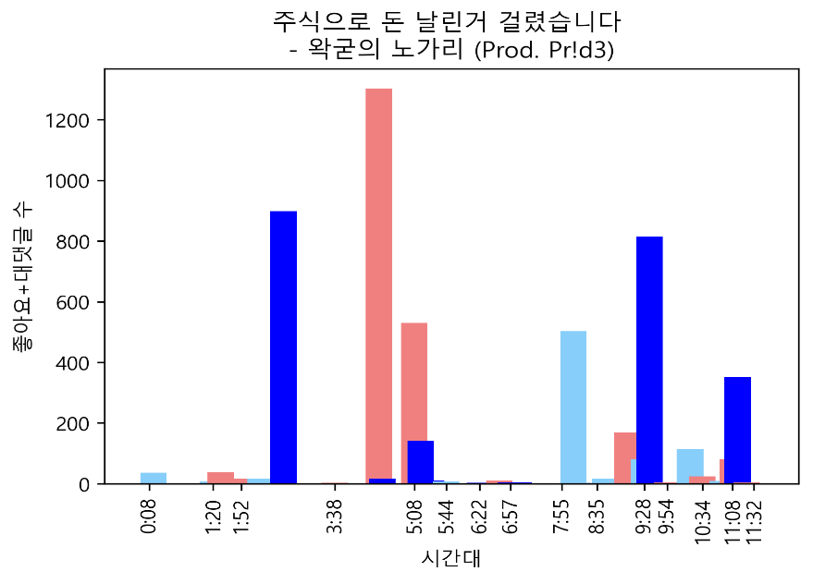
4
개별 동영상에 대한 분석

Slide 23
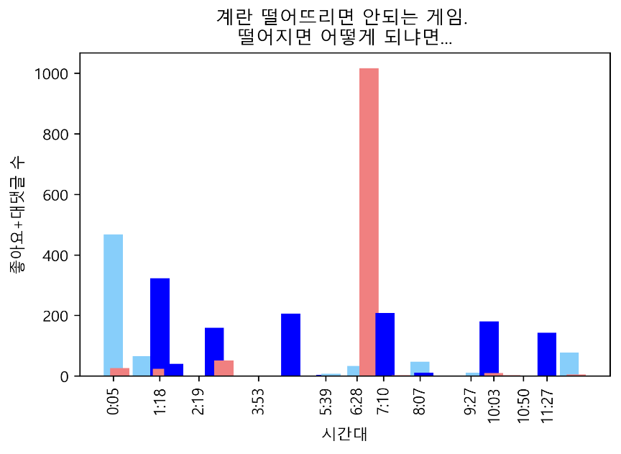
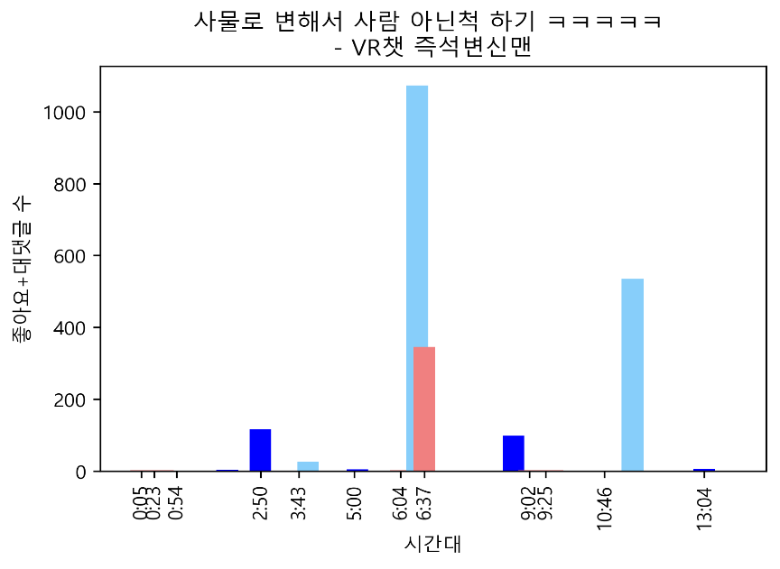
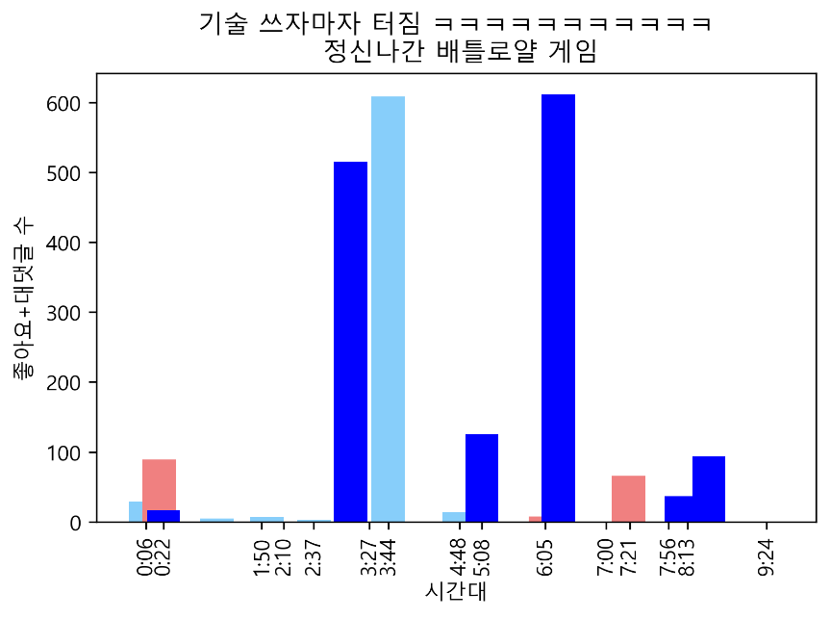
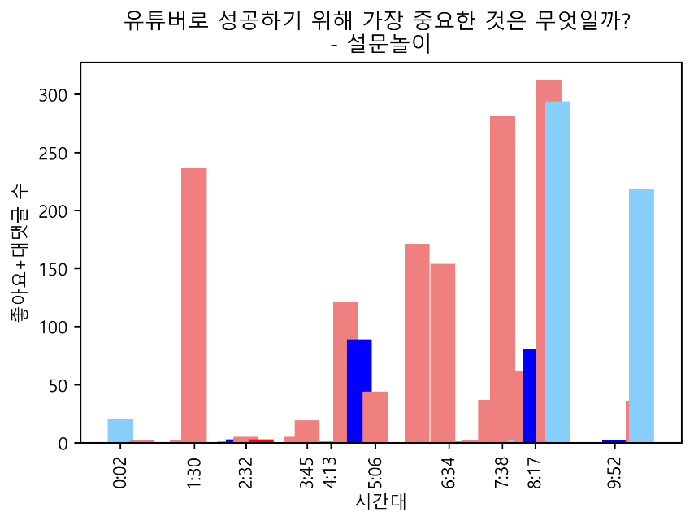
4
개별 동영상에 대한 분석

Slide 24
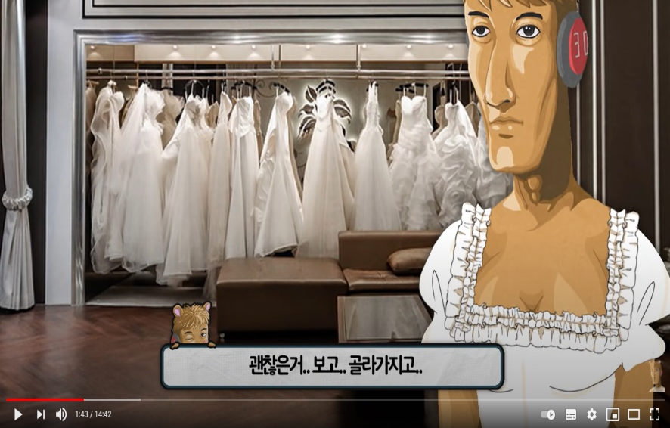
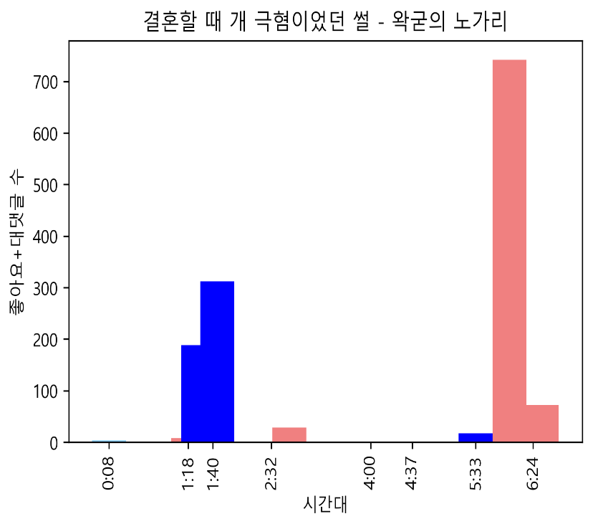
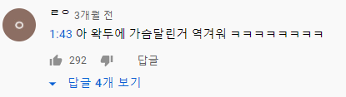
4
개별 동영상에 대한 분석
위와 같이 어떤 부분에서 좋은 반응인지 안 좋은 반응인지 힌트를 얻을 수 있다.
해당 시간의 내용을 점검함으로써 다음 영상의 재미를 위한 피드백에 이용할 수 있다.

Slide 25
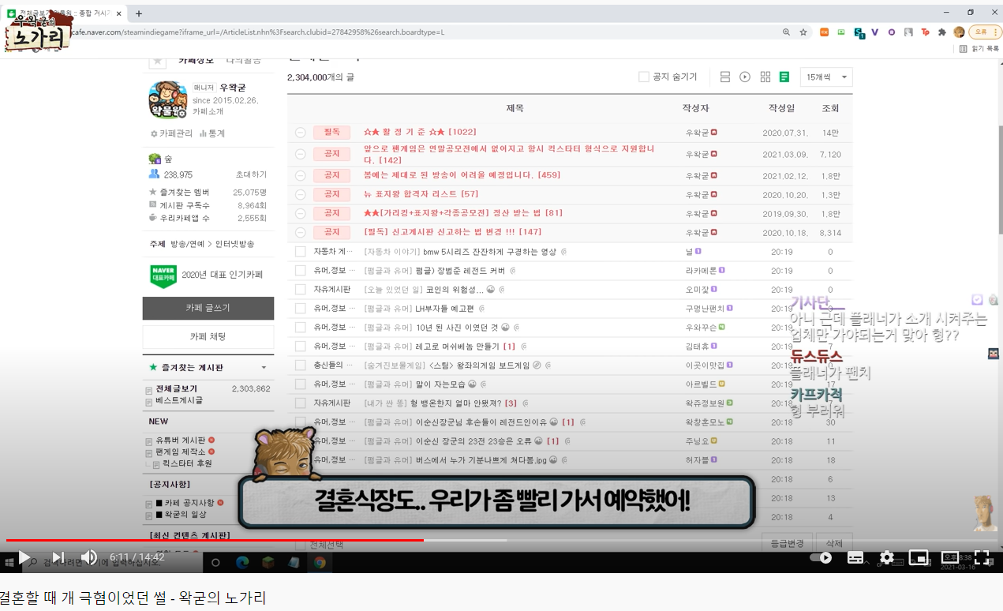
4
개별 동영상에 대한 분석
단 진지한 내용으로 인해 안 좋은 감성분석 값을 보이는 경우가 있으므로 개별 동영상 분석 그래프를 힌트로 직접 살펴서 피드백 하는 부분 역시 필요하다.

Slide 26
5
발전 방향 및 미비점
발전 방향
‘우왁굳’과 같이 트위치 실시간 방송을 하는 경우 실시간으로 올라오는 댓글에 긍정/부정 점수를 매겨 좀 더 정밀한 반응 피드백이 가능 → 강한 긍정 신호가 몰리는 시간대를 위주로 유튜브 영상용 편집점을 찾을 수 있다.
매 회 얻어지는 댓글들을 추가 학습용 데이터로 분류기를 계속 업데이트할 수 있다
미비점
유튜브 댓글 특성상 정제되지 않은 언어가 사용되고 유튜버마다의 성향, 유행어가 다르기 때문에 모든 유튜버에 일괄적으로 적용할 수 있는 분석툴을 만들기가 어렵다
특정 시간대가 언급된 댓글들에 비해 그렇지 못한 댓글의 중요도가 상대적으로 떨어지는 문제점이 있다.

Slide 27
THANK YOU
&
Q&A
최영조
a6672284@gmail.com

